Slide 1


Název projektu: | ZŠ Háj ve Slezsku – Modernizujeme školu
Číslo projektu: | CZ.1.07/1.4.00/21.3459
Oblast podpory: | Zlepšení podmínek pro vzdělávání na základních školách Vzdělávání pro konkurenceschopnost č. výzvy 21, prior. osa 7.1. Počáteční vzdělávání
Výuková oblast: | Jazyk a jazyková komunikace
Číslo materiálu: | VY_12_INOVACE_369
Ročník: | 1. ročník
Sada: | Česká jazyk a literatura
Druh: | Prezentace
Autor: | Mgr. Šárka Prokšová
Název: | Hádanky - zvířata
Anotace: | Procvičení čtení hádanek na téma zvířat
Datum vytvoření: | 18.4.2013
Datum ověření: | 25.4.2013

Slide 2
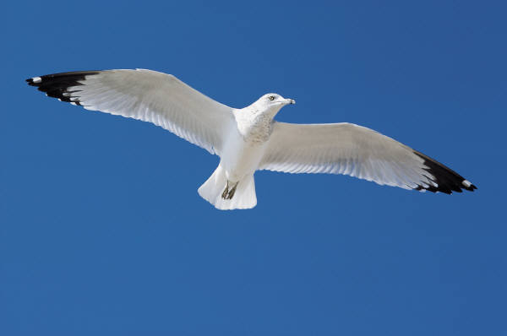
Nadýmá se na báni, zápecí ho neláká,
nad městy se prohání s brašnou pana pošťáka.
Je to vnučka krokodýlů pravlast měla někde v Nilu,
ale teď má bydlení na pasece v kamení.
Letí panáček přes boří, sám k sobě si hovoří,
má krátké nožičky, červené nohavičky.
Má černou čepici, křídla od sazí,
štiku i bělici uloví pod hrází.
Chodí po dně rybníka, proměřuje tůňku,
o vodu si brousí dýku na žabičku kuňku.
Chodí to po dvoře, dělá to talíře.

Slide 3
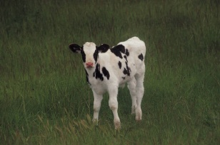
Je vzteklý, hned se nazlobí, strašně se bojí hladu,
na zimu dělá zásoby v chladu tajného skladu.
I když nemá žvýkačku ustavičně žvýká.
Maminku má rohačku a tatínka býka.
Vlaštovky zjara i k létu, chytávají je v letu,
když země už prohřátá je, krmí jimi mláďata.
Chodí panna po městě, sukniček má na dvě stě.
Na poli, v lukách, v keři zahoří barvou pestrou,
o jeho zlaté peří kluci se často perou.
Černý do koupele, červený z koupele.

Slide 4
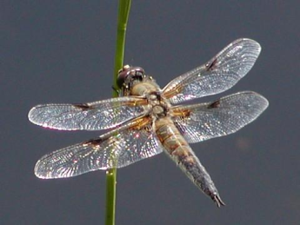
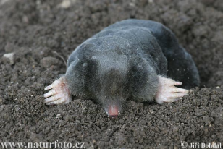
V letním horku nad jezírko letěly.
Váhu měly jako pírko, křídla jako vrtuli.
Ve vodě si užívá a pak hopsa na břeh,
uspořádá ráda svůj večerní koncert.
Hnědá hroudička krčí se v poli,
šupne do lesíčka, když se něčeho bojí.
V lese jako na zahrádce hrabe chodbičky,
má s tím hodně práce, na hrábě je maličký.
Šlape tiše, nekřičí, staví si dům z jehličí.
Korunu na hlavě, andělský šat,
zlodějský krok, ďábelský křik.

Slide 5


Klouzavě slétne k zemi, po stromě šplhá vzhůru.
Zobákem jak paličkami bubnuje na suchou kůru.
Chodí pyšně jako páv, neodpoví na pozdrav,
červená mu nevoní, moc se na ni kaboní.
Na břehu i v řece žije, hlavičku má jako zmije,
když ji chytíš, pod kamennou halenu ji skryje.
Ve dne spí a v noci létá, do vlasů prý rád se vplétá.
V mokrém zámku žije panna, penízky je posypána, nikdo nic té panně neprodá však za ně.
Kdo přede bez vřetena, bez přeslice, bez kolovratu?

Slide 6
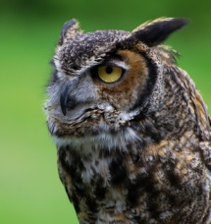
Černobílá lupička skrývá se v lese.
Nikdo nesmí vidět, že lesklý střípek do hnízda nese.
Ve své malé noře často se ukrývá
a chytře vyčkává, koho by přelstila.
Vlastní hnízdo nemá, proto volá z venku do kuchyně
na sestřenku: Nečekej až bude pět!
Chodí každý den ven, a přesto je doma.
Neslyšně letí noční tmou, když dostane chuť na večeři.
Umí tiše našlapovat, nosí bačkorky z jemného peří.
Malými kopýtky zadupe na kytky.
Ještě má flíček po mlíčku a už chce škubat travičku.

Slide 7
Použity obrázky klipart
http://toulky.kolas.cz/2001/vazky/010702w.jpg 18.4.2013, 15.55
http://www.naturfoto.cz/fotografie/ostatni/krtek-obecny-
22723.jpg 18.4.2013, 15.58

